Slide 1

Aljabar Linear - Semester Genap 2022-2023 – Dedy Mulyadi, S.Si., M.Kom.
Penerapan Invers Matriks 3x3 untuk Menyelesaikan Sistem Persamaan Linear Tiga Variabel (SPLTV)

Slide 2
Aljabar Linear - Semester Genap 2022-2023 – Dedy Mulyadi, S.Si., M.Kom.
TEORI:
Jika A adalah matriks m x n yang dapat dibalik (invers), maka untuk setiap matriks B yang berukuran n x 1, sistem persamaan A.X = B mempunyai persis satu pemecahan, yakni X = A⁻¹.B.
Untuk dapat melakukan penyelesaian Sistem Persamaan Linear (SPL) dengan matrik ini, kita harus sudah menguasai materi tentang Invers Matriks.

Slide 3
Aljabar Linear - Semester Genap 2022-2023 – Dedy Mulyadi, S.Si., M.Kom.
CONTOH KASUS
Diketahui Sistem Persamaan Linear Tiga Variabel (SPLTV) sebagai berikut:
X₁ + 2X₂ + 3X₃ = 5
2X₁ + 5X₂ + 3X₃ = 3
X₁ + 8X₃ = 17
Tentukan:
Bentuk matriks yang ekuivalen dengan SPLTV tersebut!
Pemecahan SPLTV tersebut!

Slide 4
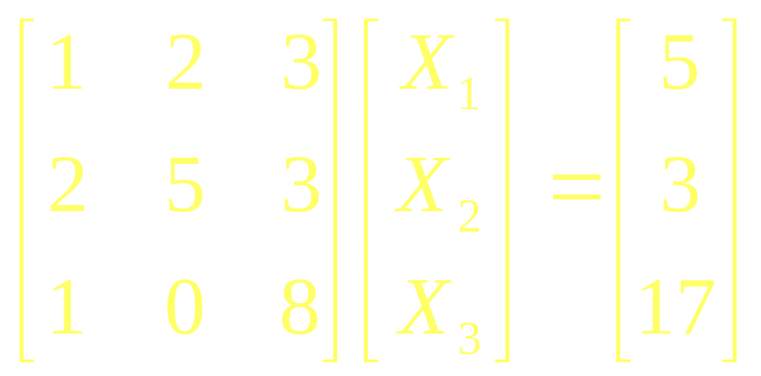
Aljabar Linear - Semester Genap 2022-2023 – Dedy Mulyadi, S.Si., M.Kom.
Jawaban, bentuk matriks yang sesuai dengan SPLTV:
X₁ + 2X₂ + 3X₃ = 5
2X₁ + 5X₂ + 3X₃ = 3
X₁ + 8X₃ = 17

Slide 5
Aljabar Linear - Semester Genap 2022-2023 – Dedy Mulyadi, S.Si., M.Kom.
Jawaban bentuk matriks yang sesuai dengan SPLTV:
A
X
B

Slide 6
Aljabar Linear - Semester Genap 2022-2023 – Dedy Mulyadi, S.Si., M.Kom.
Penyelesaian SPLTV dari Contoh Kasus
A.X = B
A⁻¹.A.X = A⁻¹.B
I.X = A⁻¹.B
X = A⁻¹.B

Slide 7
Aljabar Linear - Semester Genap 2022-2023 – Dedy Mulyadi, S.Si., M.Kom.
Penyelesaian SPLTV dari Contoh Kasus
Untuk memperoleh matriks A-1 digunakan definisi:

Slide 8
Aljabar Linear - Semester Genap 2022-2023 – Dedy Mulyadi, S.Si., M.Kom.
Menentukan nilai determinan dari matriks A dalam Contoh Kasus.

Slide 9
Aljabar Linear - Semester Genap 2022-2023 – Dedy Mulyadi, S.Si., M.Kom.
Menentukan Determinan Matriks 3x3 – Metode Sarrus
Det. A = (1)(5)(8)
+ (2)(3)(1)
+ (3)(2)(0)
– (3)(5)(1)
– (1)(3)(0)
– (2)(2)(8)
Det. A = (40) + (6) + (0) – (15) – (0) – (32)
Det. A = -1

Slide 10
Aljabar Linear - Semester Genap 2022-2023 – Dedy Mulyadi, S.Si., M.Kom.
Menentukan minor-minor dari matriks A.

Slide 11
Aljabar Linear - Semester Genap 2022-2023 – Dedy Mulyadi, S.Si., M.Kom.
Persiapan Mencari Minor Matriks 3x3

Slide 12
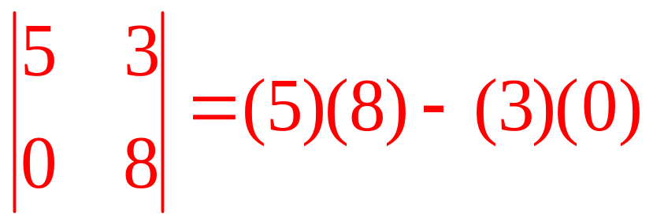
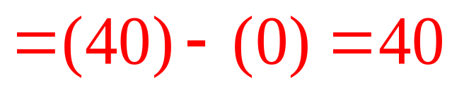
Aljabar Linear - Semester Genap 2022-2023 – Dedy Mulyadi, S.Si., M.Kom.
Menentukan Minor Matriks
Minor 1

Slide 13
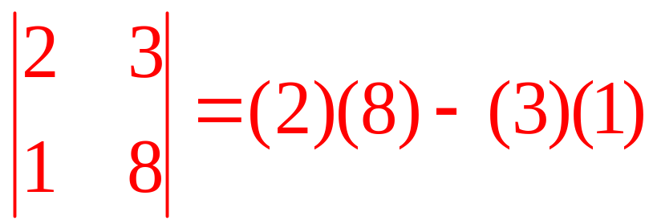
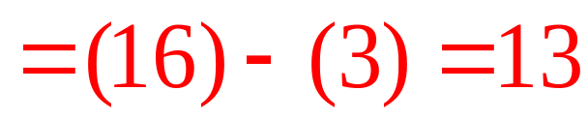
Aljabar Linear - Semester Genap 2022-2023 – Dedy Mulyadi, S.Si., M.Kom.
Menentukan Minor Matriks
Minor 2

Slide 14
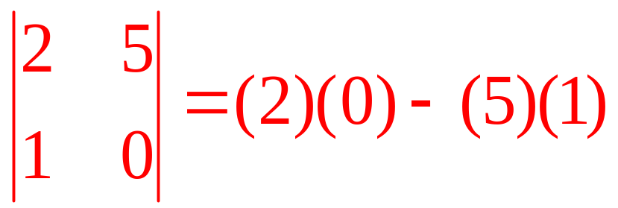
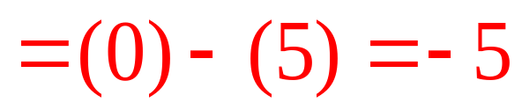
Aljabar Linear - Semester Genap 2022-2023 – Dedy Mulyadi, S.Si., M.Kom.
Menentukan Minor Matriks
Minor 3

Slide 15
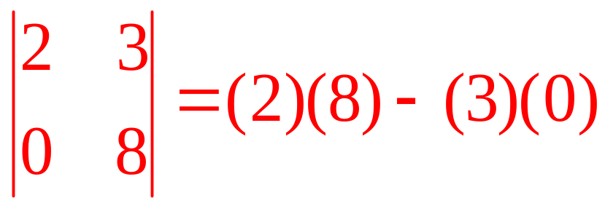
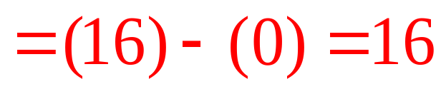
Aljabar Linear - Semester Genap 2022-2023 – Dedy Mulyadi, S.Si., M.Kom.
Menentukan Minor Matriks
Minor 2

Slide 16
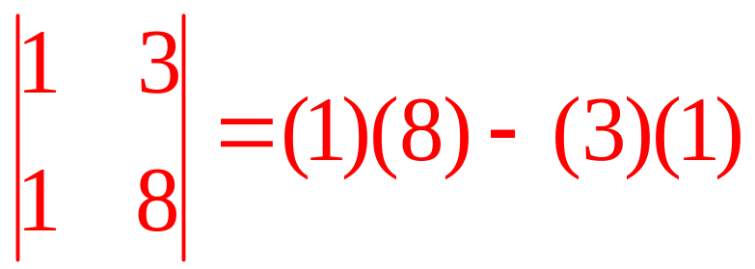
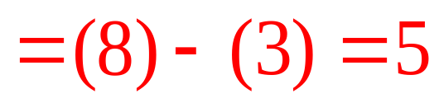
Aljabar Linear - Semester Genap 2022-2023 – Dedy Mulyadi, S.Si., M.Kom.
Menentukan Minor Matriks
Minor 5

Slide 17
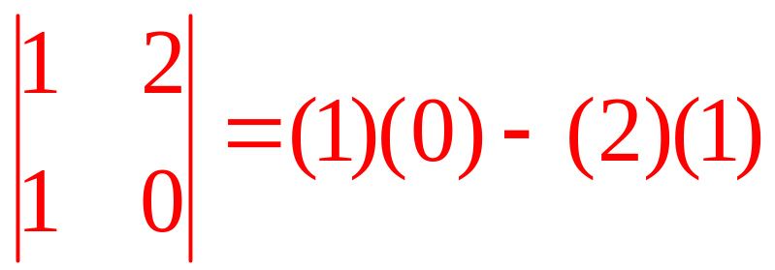
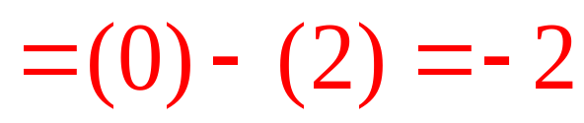
Aljabar Linear - Semester Genap 2022-2023 – Dedy Mulyadi, S.Si., M.Kom.
Menentukan Minor Matriks
Minor 3

Slide 18
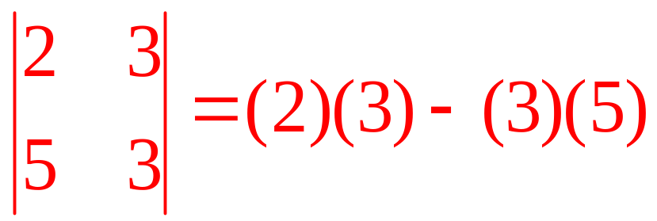
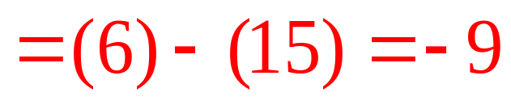
Aljabar Linear - Semester Genap 2022-2023 – Dedy Mulyadi, S.Si., M.Kom.
Menentukan Minor Matriks
Minor 1

Slide 19
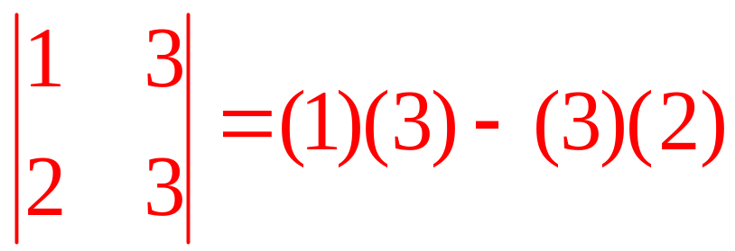
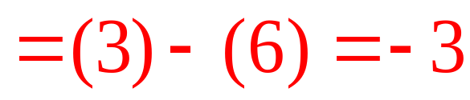
Aljabar Linear - Semester Genap 2022-2023 – Dedy Mulyadi, S.Si., M.Kom.
Menentukan Minor Matriks
Minor 0

Slide 20
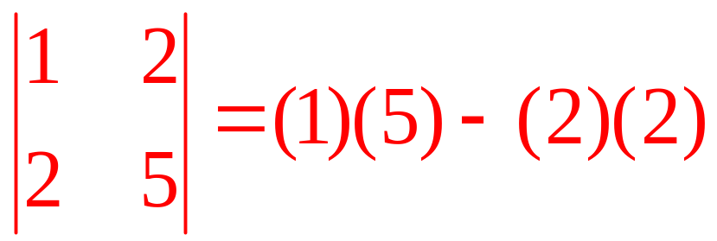
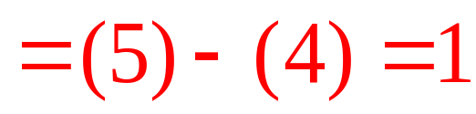
Aljabar Linear - Semester Genap 2022-2023 – Dedy Mulyadi, S.Si., M.Kom.
Menentukan Minor Matriks
Minor 8

Slide 21
Aljabar Linear - Semester Genap 2022-2023 – Dedy Mulyadi, S.Si., M.Kom.
Minor 1 = 40 – 0 = 40
Minor 2 = 16 – 3 = 13
Minor 3 = 0 – 5 = -5
Minor 2 = 16 – 0 = 16
Minor 5 = 8 – 3 = 5
Minor 3 = 0 – 2 = -2
Minor 1 = 6 – 15 = -9
Minor 0 = 3 – 6 = -3
Minor 8 = 5 – 4 = 1

Slide 22
Aljabar Linear - Semester Genap 2022-2023 – Dedy Mulyadi, S.Si., M.Kom.
Menentukan matriks kofaktor dari matriks A.

Slide 23
Aljabar Linear - Semester Genap 2022-2023 – Dedy Mulyadi, S.Si., M.Kom.
Matriks Kofaktor dari Matriks A

Slide 24
Aljabar Linear - Semester Genap 2022-2023 – Dedy Mulyadi, S.Si., M.Kom.
Matriks Kofaktor dari Matriks A

Slide 25
Aljabar Linear - Semester Genap 2022-2023 – Dedy Mulyadi, S.Si., M.Kom.
Menentukan matriks adjoin dari matriks A.

Slide 26
Aljabar Linear - Semester Genap 2022-2023 – Dedy Mulyadi, S.Si., M.Kom.
Menentukan Adjoin dari Matriks A
Matriks Kofaktor dari Matriks A
Adjoin dari Matriks A

Slide 27
Aljabar Linear - Semester Genap 2022-2023 – Dedy Mulyadi, S.Si., M.Kom.
Menentukan kebalikan (invers) dari matriks A.

Slide 28
Aljabar Linear - Semester Genap 2022-2023 – Dedy Mulyadi, S.Si., M.Kom.
Invers dari Matriks A Dilambangkan dengan A⁻¹

Slide 29
Aljabar Linear - Semester Genap 2022-2023 – Dedy Mulyadi, S.Si., M.Kom.
Invers dari Matriks A Dilambangkan dengan A⁻¹
(Dari jawaban sebelumnya diketahui determinan dari matriks A sebesar -1)

Slide 30
Aljabar Linear - Semester Genap 2022-2023 – Dedy Mulyadi, S.Si., M.Kom.
Invers dari Matriks A Dilambangkan dengan A⁻¹

Slide 31
Aljabar Linear - Semester Genap 2022-2023 – Dedy Mulyadi, S.Si., M.Kom.
Invers dari Matriks A Dilambangkan dengan A⁻¹

Slide 32
Aljabar Linear - Semester Genap 2022-2023 – Dedy Mulyadi, S.Si., M.Kom.
Penyelesaian SPLTV dari Contoh Kasus
X = A⁻¹.B

Slide 33
Aljabar Linear - Semester Genap 2022-2023 – Dedy Mulyadi, S.Si., M.Kom.
Penyelesaian SPLTV dari Contoh Kasus

Slide 34
Aljabar Linear - Semester Genap 2022-2023 – Dedy Mulyadi, S.Si., M.Kom.
Penyelesaian SPLTV dari Contoh Kasus
X₁ = (-40)(5) + (16)(3) + (9)(17)
X₁ = -200 + 48 + 153 = 1

Slide 35
Aljabar Linear - Semester Genap 2022-2023 – Dedy Mulyadi, S.Si., M.Kom.
Penyelesaian SPLTV dari Contoh Kasus
X₂ = (13)(5) + (-5)(3) + (-3)(17)
X₂ = 65 - 15 - 51 = -1

Slide 36
Aljabar Linear - Semester Genap 2022-2023 – Dedy Mulyadi, S.Si., M.Kom.
Penyelesaian SPLTV dari Contoh Kasus
X₃ = (5)(5) + (-2)(3) + (-1)(17)
X₃ = 25 - 6 - 17 = 2

Slide 37
Aljabar Linear - Semester Genap 2022-2023 – Dedy Mulyadi, S.Si., M.Kom.
Penyelesaian SPLTV dari Contoh Kasus

Slide 38

Aljabar Linear - Semester Genap 2022-2023 – Dedy Mulyadi, S.Si., M.Kom.

